Slide 1
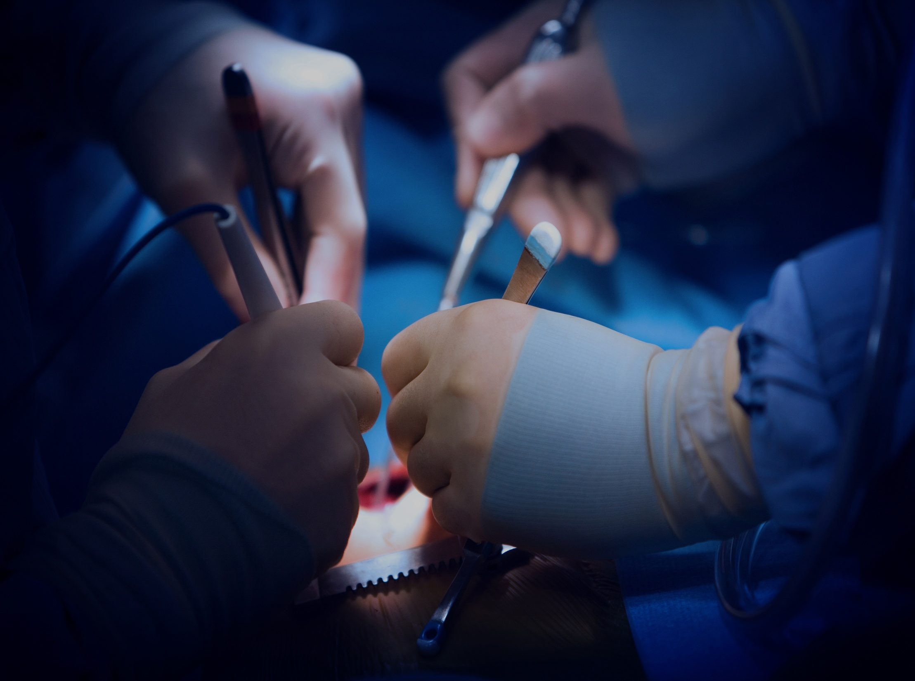
Шов сухожилия
Новосибирск, 2014

Slide 2
План
Гистоанатомия сухожилия
Повреждения сухожилий
Оперативные принципы лечения
Классификация сухожильный шов.
Основные осложнения
Список литературы

Slide 3
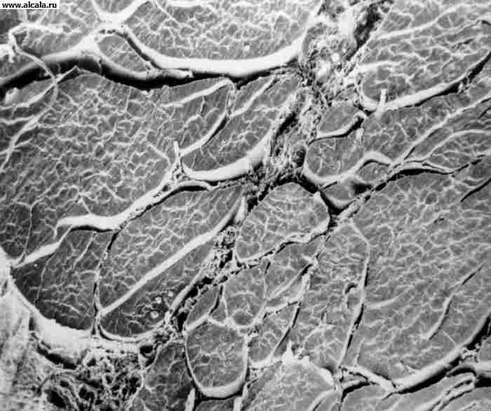
Гистоанатомия сухожилий
Основа сухожилий- плотная оформленная соединительная ткань коллагенового типа
эндотеноний
тендиноциты
перитеноний с
сосудами
Электронограмма коллагеновых волокон пяточного сухожилия.

Slide 4
Источники кровоснабжения сухожилия
Из мышечного брюшка
Непосредственно из лежащих возле сухожилия крупных артерий
Из синовиальной оболочки
Из паратенона
Из брыжейки сухожилия
Из надкостницы

Slide 5
Повреждения сухожилий
По действию травмирующей силы: прямые и непрямые
По характеру повреждения: открытые и закрытые. Закрытые в свою очередь делятся на: спонтанные разрывы, подкожные разрывы, ушибы, вывихи. Среди открытых различают: разрывы полные, неполные

Slide 6
Закрытые повреждения
спонтанные разрывы
подкожные разрывы
ушибы
вывихи
Клиника: боль в момент мышечного сокращения, сила мышцы ослабляется, при активном сокращении мышцы контур ее деформируется. Припухлость, кровоизлияния

Slide 7
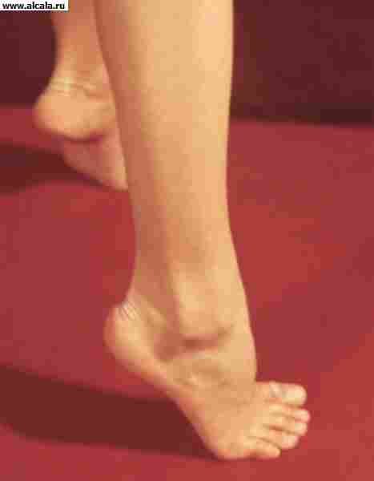
Вывих
Стопы больного с привычным вывихом сухожилия длинной малоберцовой мышцы при напряжении мышц: при пронации правой стопы сухожилие длинной малоберцовой мышцы перескальзывает через наружную лодыжку.

Slide 8
Открытые повреждения
Неполные разрывы
Полные разрывы
Клиника: наличие раны в области сухожилия, потеря функции, нередко видны концы пересечённого сухожилия

Slide 9
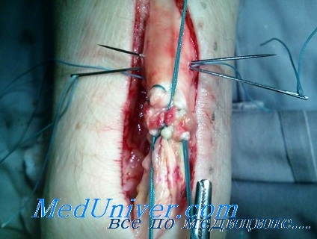
Полный разрыв сухожилия. Оперативное лечение

Slide 10
Оперативные принципы лечения
атравматичная операционная техника
проверка связочного аппарата и активной подвижности сустава
Определение зон нарушения чувствительности
Тщательный гемостаз
Определенные требования к сухожильному шву
правильный оперативный доступ

Slide 11
Требования к сухожильному шву (по Ю. Ю. Джанелидзе)
Шов должен быть простым и технически выполнимым
Шов не должен существенно нарушать кровоснабжение сухожилий
При наложении шва необходимо обеспечить сохранение гладкой скользящей поверхности сухожилия и ограничится минимальным применением рассасывающихся нитей
Шов должен крепко удерживать концы сухожилий в течение длительного времени и не допускать их разволокнения

Slide 12
Классификация сухожильный шов
По месту наложения: вне и внутри синовиальных влагалищ
По биомеханическому предназначению:
ствольные, адаптирующие
По технике проведения нитей:
- узловые циркулярные
- лигатурные
- П-образные
- петлевые
- комбинированные
По времени наложения: первичный, вторичный

Slide 13
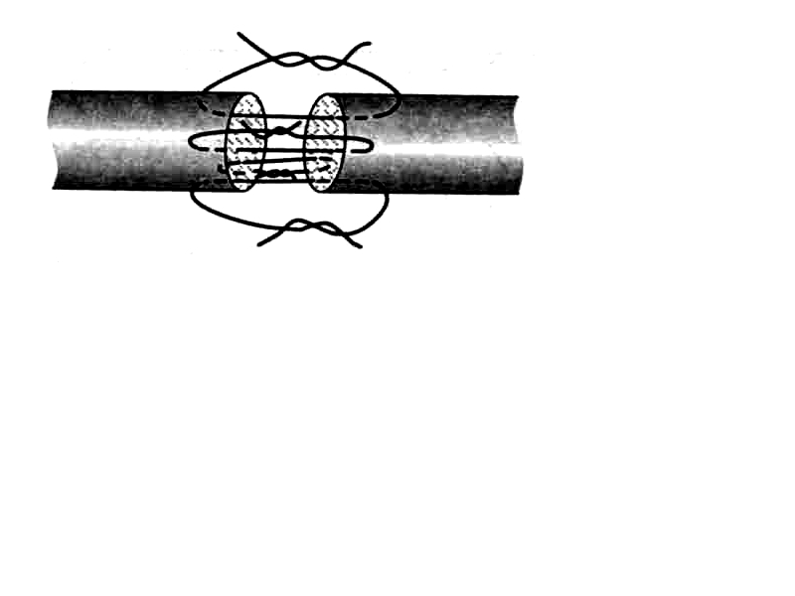
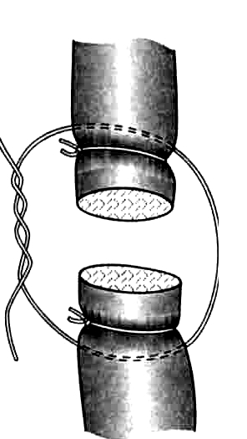
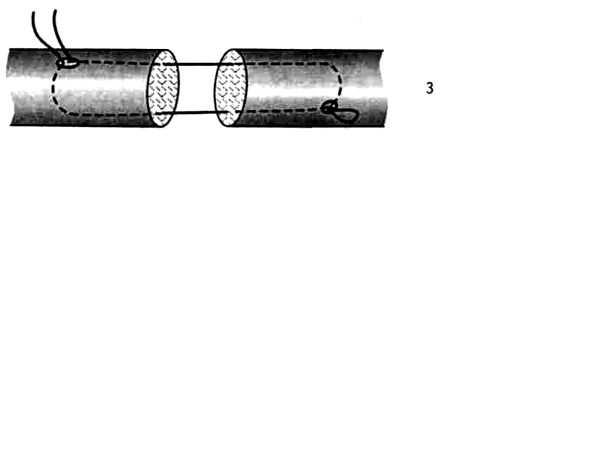
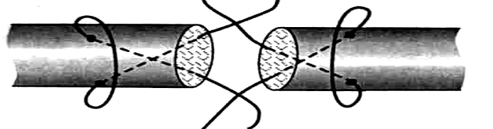
По технике проведения нитей
Узловой Лигатурный П-образный Крестообразный
циркулярный (шов Шварца) (шов Ланге) (шов Юста)
(шов Вильмса)

Slide 14
По времени наложения
1. Первичный шов, накладываемый в первые 24 ч после повреждения.
2. Ранний вторичный (отсроченный) шов, применяемый после заживления кожной раны в сроки
от 2 до 6 нед с момента повреждения.
3. Поздний вторичный шов, выполняемый в период от 6 до 8 нед после повреждения.

Slide 15
Послеоперационный период первичного шва
Конечности придают полусогнутое ( при повреждении сгибателей) или разогнутое ( при повреждении разгибателей) положение
Фиксация бинтом к гипсовой лонгете (7-9 дней)
Дозированные пассивные движения (через 9 дней)
Через 20 дней снятие гипсовой лангеты и активная гимнастика в сочетании с теплыми ваннами

Slide 16
Вторичный шов
Цель операции: освобождение концов сухожилия и сшивание их конец в конец или посредством трансплантата
Через 3 месяца после операции кровообращение восстанавливается. Амплитуда пассивных движений в суставах пальцев в полном объеме.
Через 1 год после лечения пациент может ввернуться на работу.

Slide 17
Шовный материал для соединения концов сухожилий должен удовлетворять следующим требованиям:
- быть тонким;
- отличаться повышенной прочностью;
-не вызывать воспалительной реакции тканей
-иглы круглого сечения, атравматические

Slide 18
Основные осложнения
Некроз
Инфекция
Болезненность
Плотные сращение окружающими тканями
Ограничение подвижности
Невриты
Разрыв и расхождение шва

Slide 19
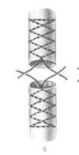
Шов Кюнео

Slide 20

Шов Ланге

Slide 21

Шов Беннеля

Slide 22
Список литературы
Золотов А.С. «Хирургическое лечение повреждений сухожилий сгибателей пальцев кисти»
Ключевский В.В. «Хирургия повреждений»
Юмашев Г.С. «Травматология и ортопедия»
Островерхов Г.Е. «Оперативная хирургия и топографическая анатомия»
Волков А.В. «Основы топографической анатомии с практикумом по оперативной хирургии »
Быков В.Л. «Цитология и общая гистология»

